Slide 1

Genom glädje och engagemang formar
vi tillsammans vår förening!

Slide 2
Föräldramöte (F14 Innebandy)
2021-10-07, 18:30
Agenda
Roller i laget
Träningar
Ekonomi

Slide 3
Roller i laget
Ledare
  Jonas E, Johan H, Lars A, Linn F, Robert S, Simon W, Stina A, André S
Lagets sektionsrepresentant
  Simon W
Spelare
  36 st.
Föräldragrupp
  ?
Ekonomiansvarig
  ?

Slide 4
Lagets aktiviteter
Tips! Ladda ner appen ’SportAdmin’ för att snabbt och enkelt svara på kallelser, se matchschema etc.
Material
  Skyddsglasögon, klubba, vattenflaska, inomhusskor
  Tips: Medlemspris på Intersport!
Träningar på Musköten
  Söndagar 10:00-11:00
  På plats 15 min innan
  Uppstart söndag 10 oktober
  Föräldrar hjälper till med sarg
Kallelse går ut onsdagar
  Svara på dem så vi kan planera träningarna

Slide 5
Lagets ekonomi
Ekonomi/lagkassa
Föreningsavgifter
  medlemsavgift
  träningsavgift
  sektionsavgift

Slide 6
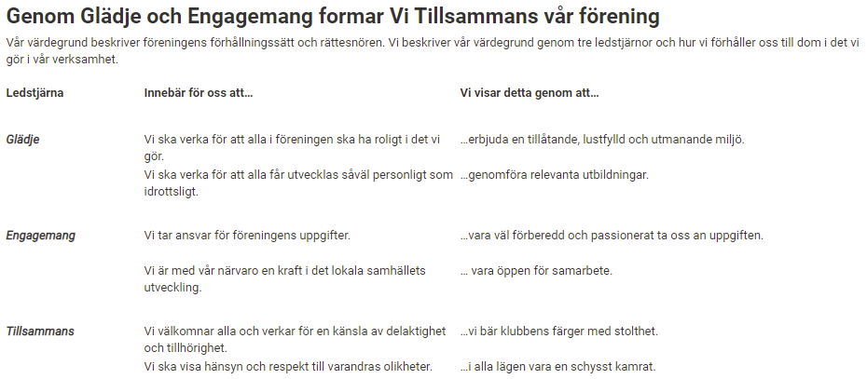

Slide 7
Övriga frågor
?

Slide 8
Viktigt för oss i Sandåkerns SK
Sandåkerns SK:s VVV (Vision, Verksamhetsidé och Värdegrund)
Sandåkerns SK:s föreningspolicy
Sandåkerns SK:s uppförandekod
Föreningens hemsida och lagets sidor

